Slide 1
Трудовое воспитание в детском саду
Старший воспитатель логопедической группы №4 Мамедова Биби Оребаевна

Slide 2
Трудовое воспитание
Трудовое воспитание – это подготовка ребенка к жизни, формирование активной целеустремленной личности.
Notes:
ПРИМЕЧАНИЕ. Чтобы изменить изображения на этом слайде, выберите рисунок и удалите его. Затем нажмите значок вставки рисунка в заполнителе, чтобы вставить собственное изображение.

Slide 3
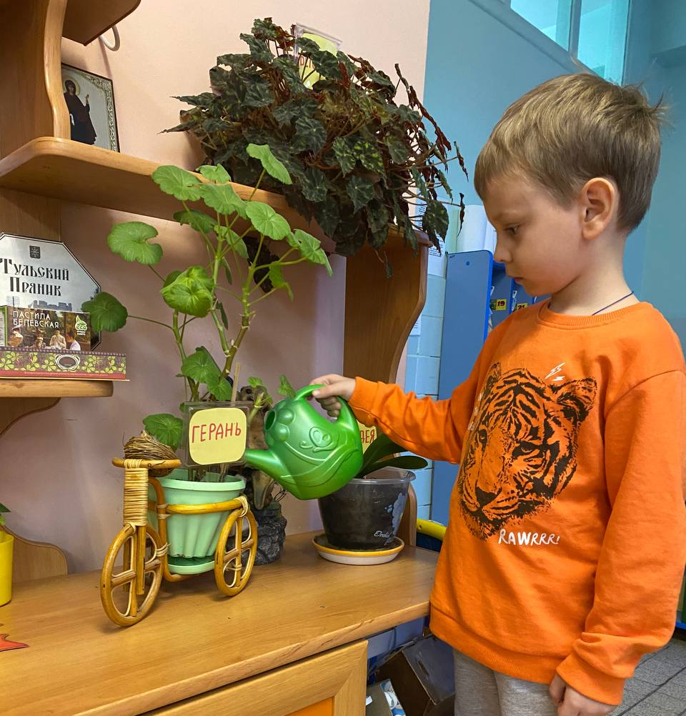
«Дайте детям радость труда. Эту радость ему несут успех, осознание своей умелости и значимости, выполняемой работе, возможность доставлять радость другим» В. А. Сухомлинский
Notes:
ПРИМЕЧАНИЕ. Чтобы изменить изображения на этом слайде, выберите рисунок и удалите его. Затем нажмите значок вставки рисунка в заполнителе, чтобы вставить собственное изображение.

Slide 4
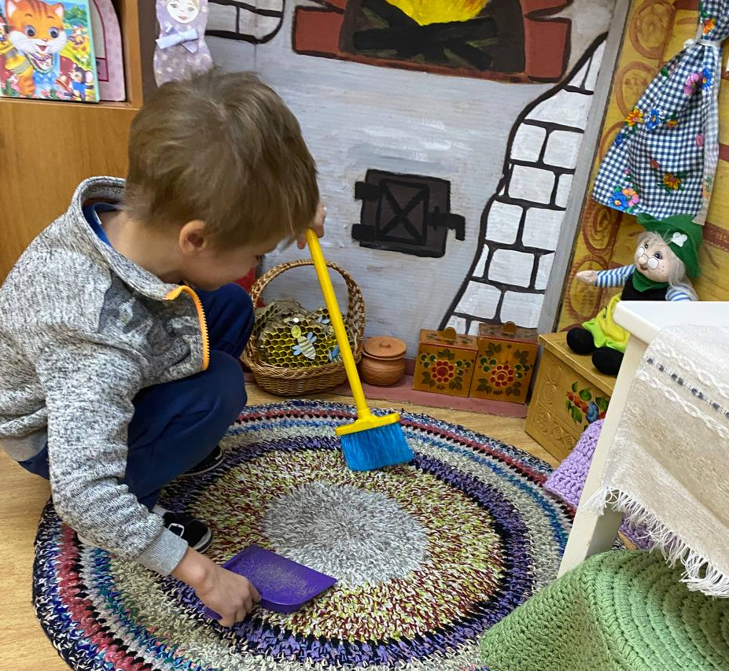
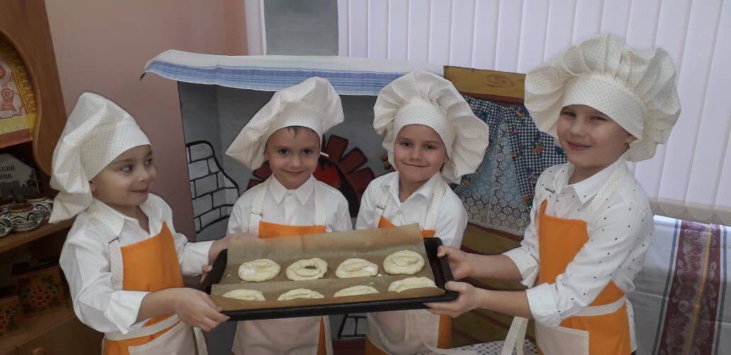
Составляющие трудового воспитания:
Самообслуживание
Хозяйственно-бытовой труд
Ручной труд
Труд в природе
Труд взрослых
Рукотворный труд
Notes:
ПРИМЕЧАНИЕ. Чтобы изменить изображения на этом слайде, выберите рисунок и удалите его. Затем нажмите значок вставки рисунка в заполнителе, чтобы вставить собственное изображение.

Slide 5
Самообслуживание
Своевременное освоение процессов самообслуживания дает ребенку возможность самоутвердиться, почувствовать себя самостоятельным и умелым.

Slide 6
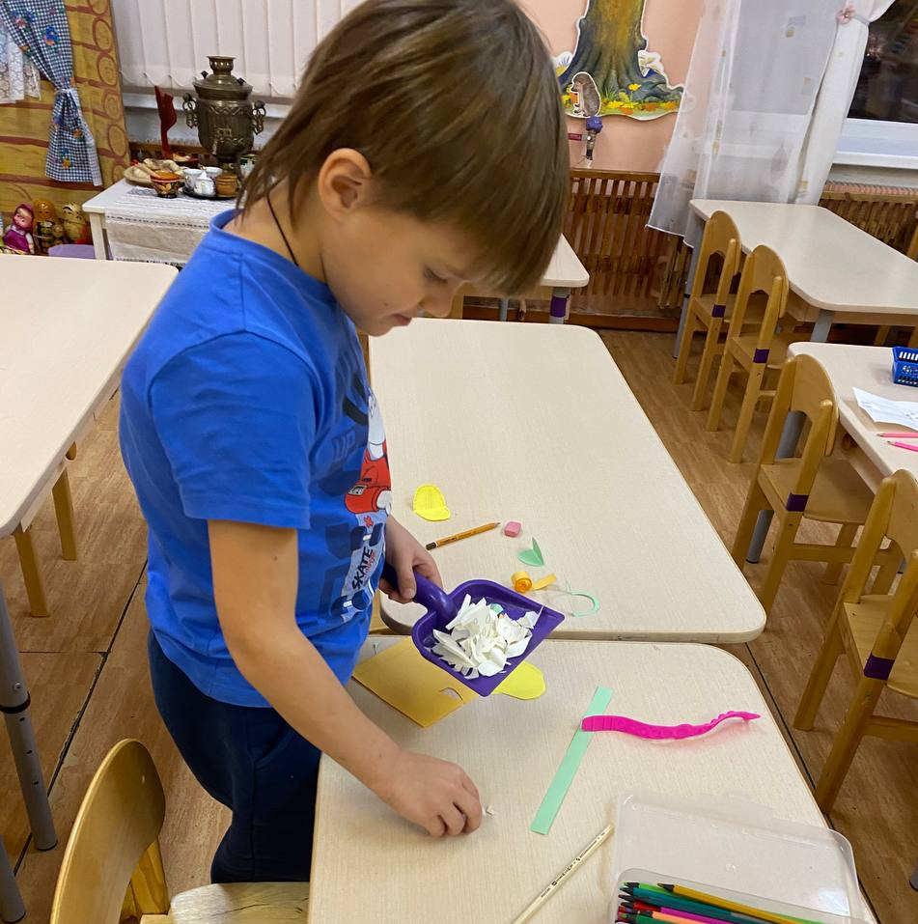
Хозяйственно-бытовой труд
Привлекая детей к выполнению бытовых обязанностей, взрослый воспитывает в детях привычку работать, а вместе с тем приучает заботиться о других людях, формируя благородные желания

Slide 7
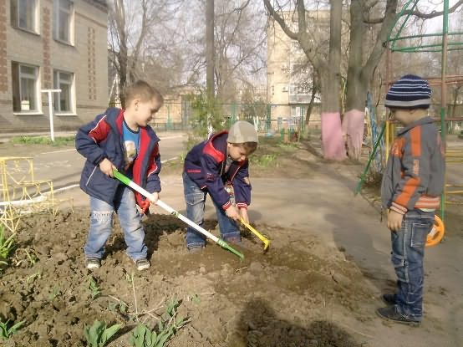
Труд детей в природе
Труд в природе способствует развитию наблюдательности, любознательности детей, воспитывает у них интерес к сельскохозяйственному труду и уважение к людям, которые им занимаются, любовь к природе.

Slide 8
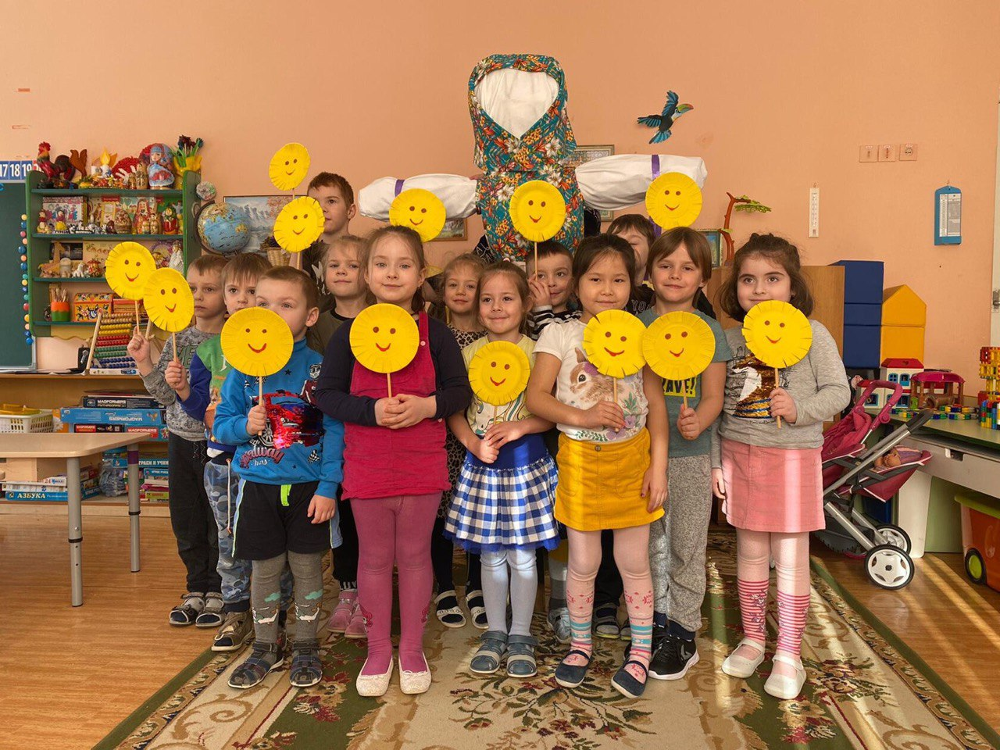
Ручной труд
Самостоятельно и с помощью воспитателя дети выполняют из бумаги, картона, природного и бросового материала простейшие предметы, необходимые в быту и для игр ребенка, различные поделки из пластилина, соленого теста.

Slide 9
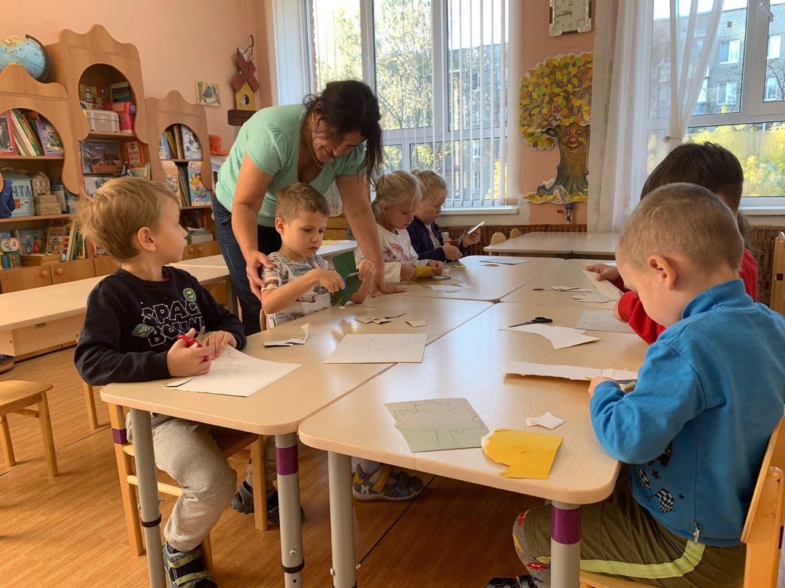
Труд взрослых и рукотворный труд
В дошкольные годы дети проявляют живой интерес к труду взрослых, в игре и быту стремятся им подражать и желают сами что-то сделать.

Slide 10
Взаимодействие с семьей

Slide 11
Трудовое воспитание в детском саду
Старший воспитатель логопедической группы №4 Мамедова Биби Оребаевна

